Slide 1
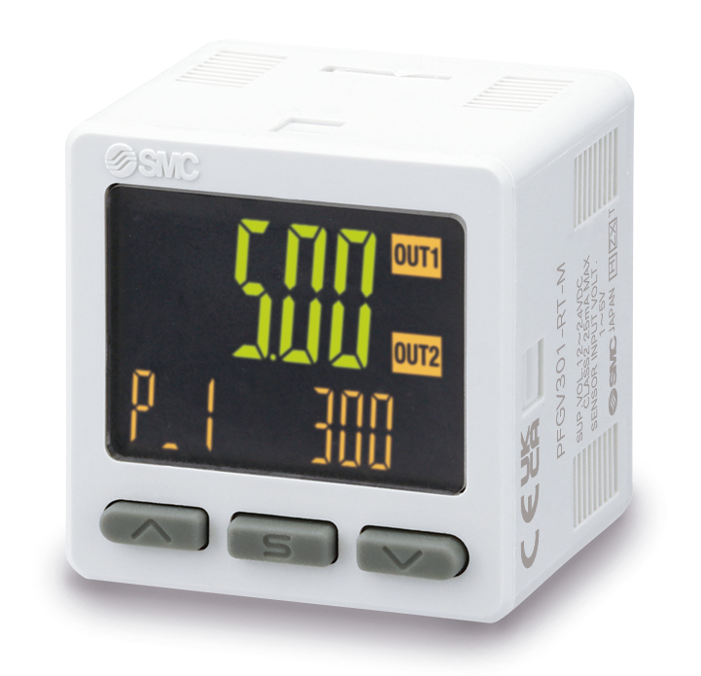
DOCUMENT DE SWITCHOVER Série PFGV301 Moniteur de débit numérique

Slide 2
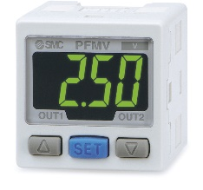
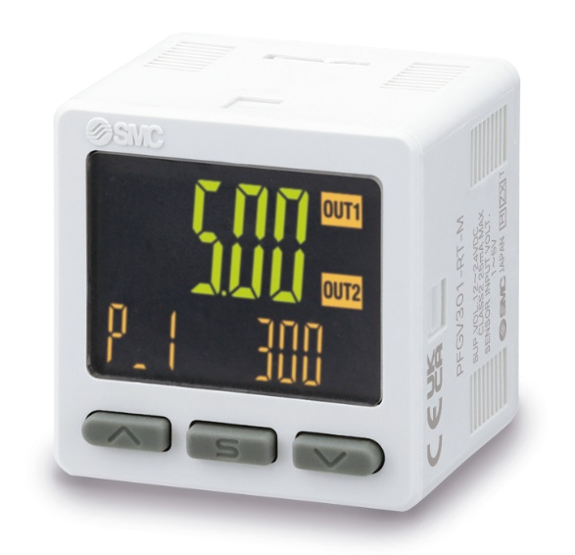
Caractéristiques améliorées et avantages connexes
Caractéristique
Nouveau moniteur PFGV301 avec écran à 3 zones d'affichage qui permet d'afficher à la fois la tension et le débit
Avantage pour le client
Visualisation conviviale du débit mesuré à distance
Actuel
Nouveau

Slide 3
Caractéristiques améliorées et avantages connexes
Caractéristique
Sortie commutation NPN et PNP
Avantage pour le client
Le nombre de produits stockés peut être réduit
Caractéristique
Sortie analogique tension 0 à 10 V et sortie analogique de courant 4 à 20 mA
Avantage pour le client
Flexibilité dans la connectivité de l'installation en fonction des exigences de l'application, telles que l'immunité aux parasites, la résolution souhaitée et la complexité du câblage

Slide 4
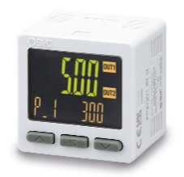
Détails techniques
Caractéristiques standards
Série | PFMV3 actuel | Nouveau PFGV301
Image
Unité d'indication | Tension : V Débit : l/min, cfm (pi3/h) | Tension : V Débit : l/min, cfm (pi3/h)
Tension d'alimentation [Vcc] | 12 à 24 | 12 à 24
Consommation électrique [mA] | 50 max. | 25 max.
Nombre de sorties | 3 (2 numérique, 1 analogique) | 3 (2 numérique, 1 analogique)
Sortie numérique | 2 x PNP ou 2 x NPN | 2 x PNP/NPN (modèle à commutation)
Sortie analogique | Tension : 1 à 5 V | Tension : 1 à 5 V ou 0 à 10 V Courant : 4 à 20 mA
Affichage | Écran LED à un affichage bicolore | Écran LCD à 3 zones d'affichage tricolores
Précision de l'affichage | ±0,5 % E.M. | ±0,5 % E.M.
Protection | IP40 | IP40
Plage de température d'utilisation [ºC] | En fonctionnement : 0 à 50 °C, Stockage : -10 à 60 (sans condensation ni gel) | En fonctionnement : 0 à 50 °C, Stockage : -10 à 60 (sans condensation ni gel)
Plage d'humidité d'utilisation [ºC] | En fonctionnement/Stockage : 35 à 85 % HR (sans condensation ni gel) | En fonctionnement/Stockage : 35 à 85 % HR (sans condensation ni gel)
Normes | CE | CE, UKCA
Connecteur électrique | Connecteur e-con | Connecteur e-con
Différence dans les caractéristiques

Slide 5
Détails techniques
Dimensions
Dimensions générales
A
B
C
D
PFMV3 actuel
E
H
I
A
E
B
H
C
D
I
Nouveau PFGV301
Série | A | B | C | D | E | H | I
PFMV3 actuel | 20 | 31 | 30 | 2 x M3 x 0,5 Profondeur de taraudage 4 | 1,5 | 3,2 | 8,2
Nouveau PFGV301 | 20 | 25 | 30 | 4 x Ø 2,6 Profondeur 7 max. | 1,5 | 2,7 | 7,7
Différence dans les caractéristiques

Slide 6
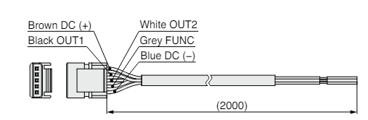
Détails techniques
Accessoires
Fixations, montages sur panneau et câbles
 | PFMV3 actuel | Nouveau PFGV301
Connecteur d'alimentation | ZS-28-A | ZS-46-5L
Connecteur du capteur | ZS-28-C | ZS-28-C
Fixation | ZS-28-B | ZS-46-A1 (vertical) ZS-46-A2 (horizontal)
Adaptateur pour montage sur panneau | ZS-27-C | ZS-46-B
Adaptateur pour montage sur panneau + Capot de protection avant | ZS-27-D | ZS-46-D
Câble de conversion PFMV30 - PFGV301 | - | ZS-28-A-X538
ZS-28-A
ZS-46-5L

